Slide 1
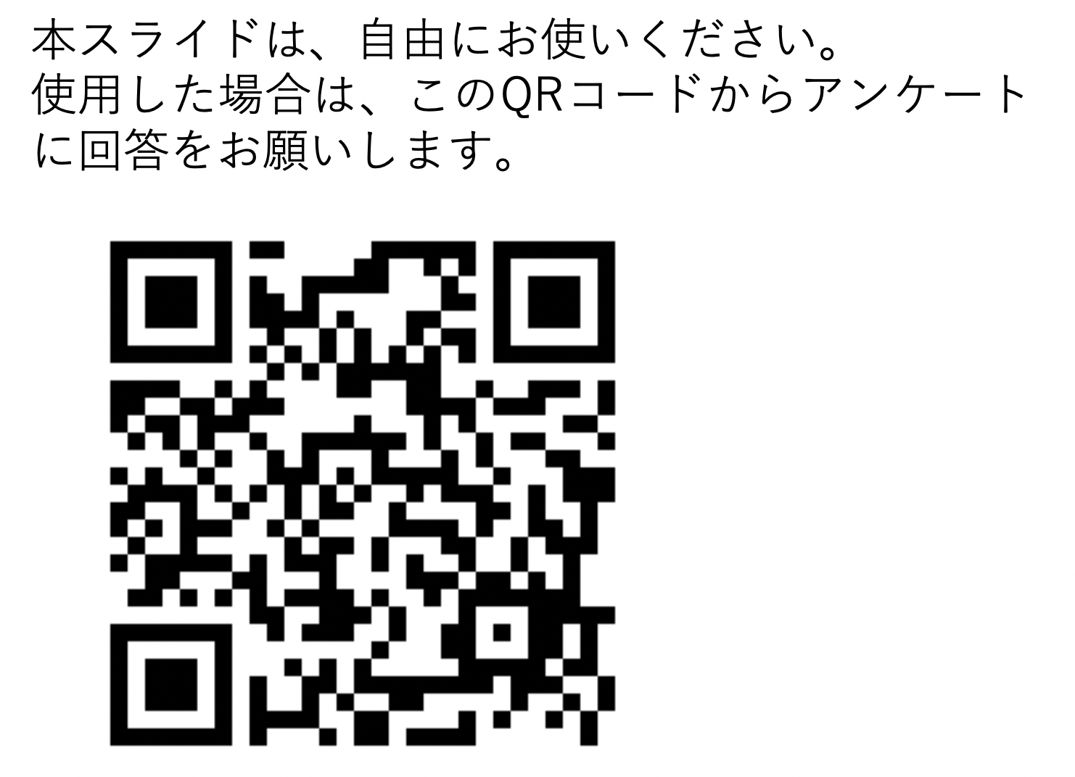

医療とAI・ビッグデータ応用
CNN
統合教育機構
須藤毅顕

Slide 2
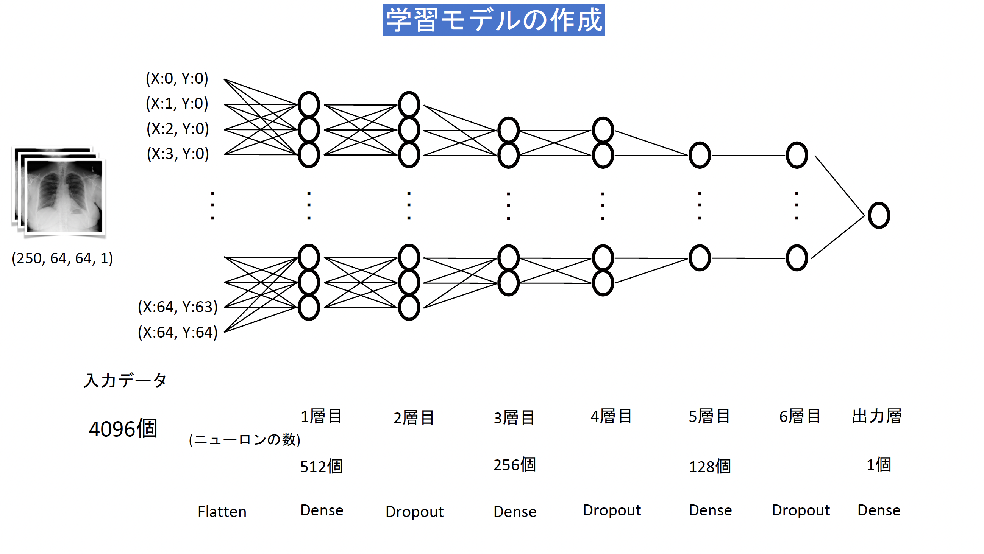
前回までの深層学習はMLP
これよりも高い精度が出せるニューラルネットワークである、
CNN(Convolutional Neural Network)に取り組みます。

Slide 3
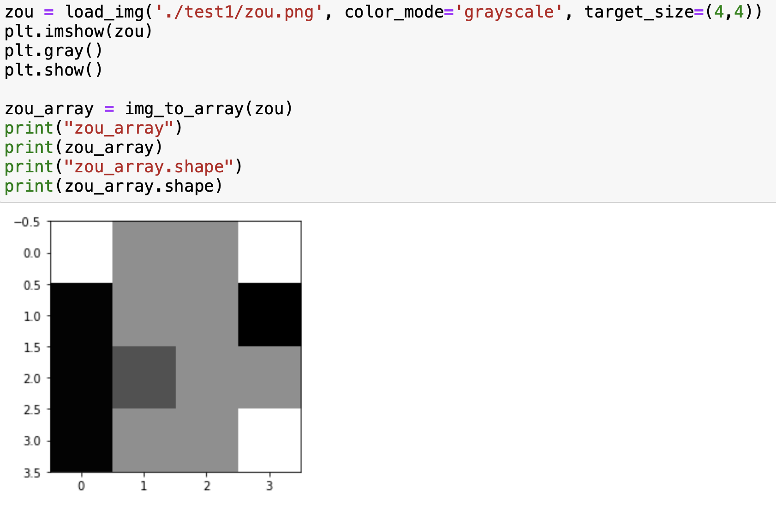
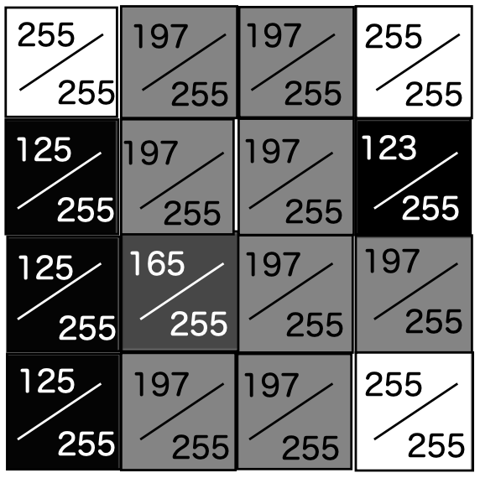
MLPでは画像サイズを１次元にして入力する→画像サイズ分の重みが存在
255
255
w1
197
255
197
255
w2
255
μ
h
255
125
255
197
255
197
255
123
・
・
・
μ
h
255
125
255
165
255
197
255
197
255
μ
h
125
255
197
wn
255
197
255
255
255
サイズが大きいほど調整する重みが増えてしまう

Slide 4
CNN(畳み込みニューラルネットワーク)
畳み込み層とプーリング層が繰り返されるニューラルネットワーク
入力
畳み込み
プーリング
畳み込み
プーリング
全結合
出力

Slide 5
from tensorflow.keras.datasets import fashion_mnist
(x_train, y_train), (x_test, y_test) = fashion_mnist.load_data()
# print(x_train.shape)
# print(y_train.shape)
# print(x_test.shape)
# print(y_test.shape)
x_train = x_train.reshape(x_train.shape[0],28,28,1)/255
x_test = x_test.reshape(x_test.shape[0],28,28,1)/255
from tensorflow.keras.utils import to_categorical
y_train = to_categorical(y_train)
y_test = to_categorical(y_test)
# print(x_train.shape)
# print(y_train.shape)
# print(x_test.shape)
# print(y_test.shape)
CNNの場合は1次元にしない
(枚数、縦、横、色の数)
の4次元で入力する
(60000, 28, 28)
(60000,)
(10000, 28, 28)
(10000,
.shapeで確認してもいいですが、
spyderの変数エクスプローラーで
形状を確認出来ます
(60000, 28, 28,1)
(60000,)
(10000, 28, 28,1)
(10000,

Slide 6
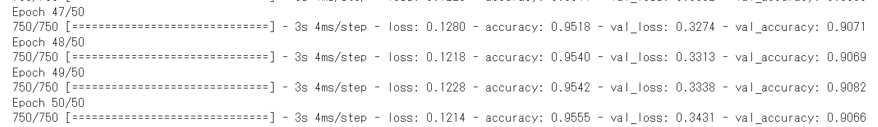
モデルの作成
from tensorflow.keras.models import Sequential
from tensorflow.keras.layers import Dense, Dropout, Conv2D, Flatten, MaxPooling2D
model = Sequential()
model.add(Conv2D(filters=32,kernel_size=(3,3), strides = (1, 1), padding='same',input_shape=(28,28,1),activation='relu'))
model.add(Flatten())
model.add(Dropout(0.5))
model.add(Dense(10,activation='softmax'))
model.compile(loss='categorical_crossentropy',optimizer='Adam',metrics=['accuracy'])
model.summary()
学習の実行
result = model.fit(x_train, y_train, epochs = 15, batch_size = 64, verbose = 1, validation_split=0.2, shuffle=True)

Slide 7
畳み込み層
入力データに対してカーネルと呼ばれる小さな行列をスライドさせながら学習させる手法
入力層
カーネル
出力層

Slide 8
畳み込み層
入力データに対してカーネルと呼ばれる小さな行列をスライドさせながら学習させる手法
0 | 2 | 3 | 1 | 2 | 3
4 | 2 | 1 | 2 | 3 | 0
2 | 2 | 1 | 3 | 2 | 1
1 | 1 | 2 | 3 | 1 | 2
1 | 4 | 2 | 2 | 3 | 1
2 | 0 | 2 | 1 | 4 | 0
入力層

Slide 9
畳み込み層
入力データに対してカーネルと呼ばれる小さな行列をスライドさせながら学習させる手法
0 | 2 | 3 | 1 | 2 | 3
4 | 2 | 1 | 2 | 3 | 0
2 | 2 | 1 | 3 | 2 | 1
1 | 1 | 2 | 3 | 1 | 2
1 | 4 | 2 | 2 | 3 | 1
2 | 0 | 2 | 1 | 4 | 0
1 | 2 | 2
0 | 0 | 1
2 | 1 | 1
入力層
カーネル

Slide 10
畳み込み層
入力データに対してカーネルと呼ばれる小さな行列をスライドさせながら学習させる手法
0 | 2 | 3 | 1 | 2 | 3
4 | 2 | 1 | 2 | 3 | 0
2 | 2 | 1 | 3 | 2 | 1
1 | 1 | 2 | 3 | 1 | 2
1 | 4 | 2 | 2 | 3 | 1
2 | 0 | 2 | 1 | 4 | 0
1 | 2 | 2
0 | 0 | 1
2 | 1 | 1
入力層
カーネル

Slide 11
畳み込み層
入力データに対してカーネルと呼ばれる小さな行列をスライドさせながら学習させる手法
0 | 2 | 3 | 1 | 2 | 3
4 | 2 | 1 | 2 | 3 | 0
2 | 2 | 1 | 3 | 2 | 1
1 | 1 | 2 | 3 | 1 | 2
1 | 4 | 2 | 2 | 3 | 1
2 | 0 | 2 | 1 | 4 | 0
1 | 2 | 2
0 | 0 | 1
2 | 1 | 1
0×1 | 2×2 | 2×3
4×0 | 2×0 | 1×1
2×2 | 2×1 | 1×1
全ての積和を計算する
0×1+2×2+2×3+4×0+2×0
+1×1+2×2+2×1+1×1 = 18
入力層
カーネル

Slide 12
畳み込み層
入力データに対してカーネルと呼ばれる小さな行列をスライドさせながら学習させる手法
0 | 2 | 3 | 1 | 2 | 3
4 | 2 | 1 | 2 | 3 | 0
2 | 2 | 1 | 3 | 2 | 1
1 | 1 | 2 | 3 | 1 | 2
1 | 4 | 2 | 2 | 3 | 1
2 | 0 | 2 | 1 | 4 | 0
1 | 2 | 2
0 | 0 | 1
2 | 1 | 1
2×1 | 3×2 | 1×2
2×0 | 1×0 | 2×1
2×2 | 1×1 | 3×1
全ての積和を計算する
2×1+3×2+1×2+2×0+1×0
+2×1+2×2+1×1+3×1 = 20
入力層
カーネル

Slide 13
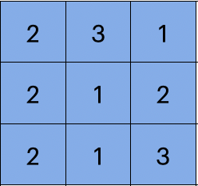
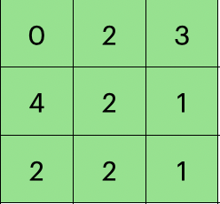
畳み込み層
入力データに対してカーネルと呼ばれる小さな行列をスライドさせながら学習させる手法
0 | 2 | 3 | 1 | 2 | 3
4 | 2 | 1 | 2 | 3 | 0
2 | 2 | 1 | 3 | 2 | 1
1 | 1 | 2 | 3 | 1 | 2
1 | 4 | 2 | 2 | 3 | 1
2 | 0 | 2 | 1 | 4 | 0
18 | 20
1 | 2 | 2
0 | 0 | 1
2 | 1 | 1
カーネル ( 3× 3 )
入力層 (6 × 6)
特徴マップ

Slide 14
畳み込み層
入力データに対してカーネルと呼ばれる小さな行列をスライドさせながら学習させる手法
0 | 2 | 3 | 1 | 2 | 3
4 | 2 | 1 | 2 | 3 | 0
2 | 2 | 1 | 3 | 2 | 1
1 | 1 | 2 | 3 | 1 | 2
1 | 4 | 2 | 2 | 3 | 1
2 | 0 | 2 | 1 | 4 | 0
18 | 20 | 19
1 | 2 | 2
0 | 0 | 1
2 | 1 | 1
カーネル ( 3× 3 )
入力層 (6 × 6)
特徴マップ

Slide 15
畳み込み層
入力データに対してカーネルと呼ばれる小さな行列をスライドさせながら学習させる手法
0 | 2 | 3 | 1 | 2 | 3
4 | 2 | 1 | 2 | 3 | 0
2 | 2 | 1 | 3 | 2 | 1
1 | 1 | 2 | 3 | 1 | 2
1 | 4 | 2 | 2 | 3 | 1
2 | 0 | 2 | 1 | 4 | 0
18 | 20 | 19 | 20
1 | 2 | 2
0 | 0 | 1
2 | 1 | 1
カーネル ( 3× 3 )
入力層 (6 × 6)
特徴マップ

Slide 16
畳み込み層
入力データに対してカーネルと呼ばれる小さな行列をスライドさせながら学習させる手法
0 | 2 | 3 | 1 | 2 | 3
4 | 2 | 1 | 2 | 3 | 0
2 | 2 | 1 | 3 | 2 | 1
1 | 1 | 2 | 3 | 1 | 2
1 | 4 | 2 | 2 | 3 | 1
2 | 0 | 2 | 1 | 4 | 0
18 | 20 | 19 | 20
16
1 | 2 | 2
0 | 0 | 1
2 | 1 | 1
カーネル ( 3× 3 )
入力層 (6 × 6)
特徴マップ

Slide 17
畳み込み層
入力データに対してカーネルと呼ばれる小さな行列をスライドさせながら学習させる手法
0 | 2 | 3 | 1 | 2 | 3
4 | 2 | 1 | 2 | 3 | 0
2 | 2 | 1 | 3 | 2 | 1
1 | 1 | 2 | 3 | 1 | 2
1 | 4 | 2 | 2 | 3 | 1
2 | 0 | 2 | 1 | 4 | 0
18 | 20 | 19 | 20
16 | 18
1 | 2 | 2
0 | 0 | 1
2 | 1 | 1
カーネル ( 3× 3 )
入力層 (6 × 6)
特徴マップ

Slide 18
畳み込み層
入力データに対してカーネルと呼ばれる小さな行列をスライドさせながら学習させる手法
0 | 2 | 3 | 1 | 2 | 3
4 | 2 | 1 | 2 | 3 | 0
2 | 2 | 1 | 3 | 2 | 1
1 | 1 | 2 | 3 | 1 | 2
1 | 4 | 2 | 2 | 3 | 1
2 | 0 | 2 | 1 | 4 | 0
18 | 20 | 19 | 20
16 | 18 | 21
1 | 2 | 2
0 | 0 | 1
2 | 1 | 1
カーネル ( 3× 3 )
入力層 (6 × 6)
特徴マップ

Slide 19
畳み込み層
入力データに対してカーネルと呼ばれる小さな行列をスライドさせながら学習させる手法
0 | 2 | 3 | 1 | 2 | 3
4 | 2 | 1 | 2 | 3 | 0
2 | 2 | 1 | 3 | 2 | 1
1 | 1 | 2 | 3 | 1 | 2
1 | 4 | 2 | 2 | 3 | 1
2 | 0 | 2 | 1 | 4 | 0
18 | 20 | 19 | 20
16 | 18 | 21 | 18
1 | 2 | 2
0 | 0 | 1
2 | 1 | 1
カーネル ( 3× 3 )
入力層 (6 × 6)
特徴マップ

Slide 20
畳み込み層
入力データに対してカーネルと呼ばれる小さな行列をスライドさせながら学習させる手法
0 | 2 | 3 | 1 | 2 | 3
4 | 2 | 1 | 2 | 3 | 0
2 | 2 | 1 | 3 | 2 | 1
1 | 1 | 2 | 3 | 1 | 2
1 | 4 | 2 | 2 | 3 | 1
2 | 0 | 2 | 1 | 4 | 0
18 | 20 | 19 | 20
16 | 18 | 21 | 18
18
1 | 2 | 2
0 | 0 | 1
2 | 1 | 1
カーネル ( 3× 3 )
入力層 (6 × 6)
特徴マップ

Slide 21
畳み込み層
入力データに対してカーネルと呼ばれる小さな行列をスライドさせながら学習させる手法
0 | 2 | 3 | 1 | 2 | 3
4 | 2 | 1 | 2 | 3 | 0
2 | 2 | 1 | 3 | 2 | 1
1 | 1 | 2 | 3 | 1 | 2
1 | 4 | 2 | 2 | 3 | 1
2 | 0 | 2 | 1 | 4 | 0
18 | 20 | 19 | 20
16 | 18 | 21 | 18
18 | 25
1 | 2 | 2
0 | 0 | 1
2 | 1 | 1
カーネル ( 3× 3 )
入力層 (6 × 6)
特徴マップ

Slide 22
畳み込み層
入力データに対してカーネルと呼ばれる小さな行列をスライドさせながら学習させる手法
0 | 2 | 3 | 1 | 2 | 3
4 | 2 | 1 | 2 | 3 | 0
2 | 2 | 1 | 3 | 2 | 1
1 | 1 | 2 | 3 | 1 | 2
1 | 4 | 2 | 2 | 3 | 1
2 | 0 | 2 | 1 | 4 | 0
18 | 20 | 19 | 20
16 | 18 | 21 | 18
18 | 25 | 21
1 | 2 | 2
0 | 0 | 1
2 | 1 | 1
カーネル ( 3× 3 )
入力層 (6 × 6)
特徴マップ

Slide 23
畳み込み層
入力データに対してカーネルと呼ばれる小さな行列をスライドさせながら学習させる手法
0 | 2 | 3 | 1 | 2 | 3
4 | 2 | 1 | 2 | 3 | 0
2 | 2 | 1 | 3 | 2 | 1
1 | 1 | 2 | 3 | 1 | 2
1 | 4 | 2 | 2 | 3 | 1
2 | 0 | 2 | 1 | 4 | 0
18 | 20 | 19 | 20
16 | 18 | 21 | 18
18 | 25 | 21 | 19
1 | 2 | 2
0 | 0 | 1
2 | 1 | 1
カーネル ( 3× 3 )
入力層 (6 × 6)
特徴マップ

Slide 24
畳み込み層
入力データに対してカーネルと呼ばれる小さな行列をスライドさせながら学習させる手法
0 | 2 | 3 | 1 | 2 | 3
4 | 2 | 1 | 2 | 3 | 0
2 | 2 | 1 | 3 | 2 | 1
1 | 1 | 2 | 3 | 1 | 2
1 | 4 | 2 | 2 | 3 | 1
2 | 0 | 2 | 1 | 4 | 0
18 | 20 | 19 | 20
16 | 18 | 21 | 18
18 | 25 | 21 | 19
15
1 | 2 | 2
0 | 0 | 1
2 | 1 | 1
カーネル ( 3× 3 )
入力層 (6 × 6)
特徴マップ

Slide 25
畳み込み層
入力データに対してカーネルと呼ばれる小さな行列をスライドさせながら学習させる手法
0 | 2 | 3 | 1 | 2 | 3
4 | 2 | 1 | 2 | 3 | 0
2 | 2 | 1 | 3 | 2 | 1
1 | 1 | 2 | 3 | 1 | 2
1 | 4 | 2 | 2 | 3 | 1
2 | 0 | 2 | 1 | 4 | 0
18 | 20 | 19 | 20
16 | 18 | 21 | 18
18 | 25 | 21 | 19
15 | 17
1 | 2 | 2
0 | 0 | 1
2 | 1 | 1
カーネル ( 3× 3 )
入力層 (6 × 6)
特徴マップ

Slide 26
畳み込み層
入力データに対してカーネルと呼ばれる小さな行列をスライドさせながら学習させる手法
0 | 2 | 3 | 1 | 2 | 3
4 | 2 | 1 | 2 | 3 | 0
2 | 2 | 1 | 3 | 2 | 1
1 | 1 | 2 | 3 | 1 | 2
1 | 4 | 2 | 2 | 3 | 1
2 | 0 | 2 | 1 | 4 | 0
18 | 20 | 19 | 20
16 | 18 | 21 | 18
18 | 25 | 21 | 19
15 | 17 | 22
1 | 2 | 2
0 | 0 | 1
2 | 1 | 1
カーネル ( 3× 3 )
入力層 (6 × 6)
特徴マップ

Slide 27
畳み込み層
入力データに対してカーネルと呼ばれる小さな行列をスライドさせながら学習させる手法
0 | 2 | 3 | 1 | 2 | 3
4 | 2 | 1 | 2 | 3 | 0
2 | 2 | 1 | 3 | 2 | 1
1 | 1 | 2 | 3 | 1 | 2
1 | 4 | 2 | 2 | 3 | 1
2 | 0 | 2 | 1 | 4 | 0
18 | 20 | 19 | 20
16 | 18 | 21 | 18
18 | 25 | 21 | 19
15 | 17 | 22 | 16
1 | 2 | 2
0 | 0 | 1
2 | 1 | 1
カーネル ( 3× 3 )
入力層 (6 × 6)
特徴マップ

Slide 28

model.add(Conv2D(filters = 32,input_shape = (28, 28, 1),kernel_size = (3, 3),strides = (1, 1),padding = 'same',activation = 'relu'))
filters = 出力する特徴マップの数
input_shape = MLPと同様に入力層の形
kernel_size = カーネルの大きさ
3 ✖️ 3
32
32✖️ 32
カーネルが32枚存在

Slide 29
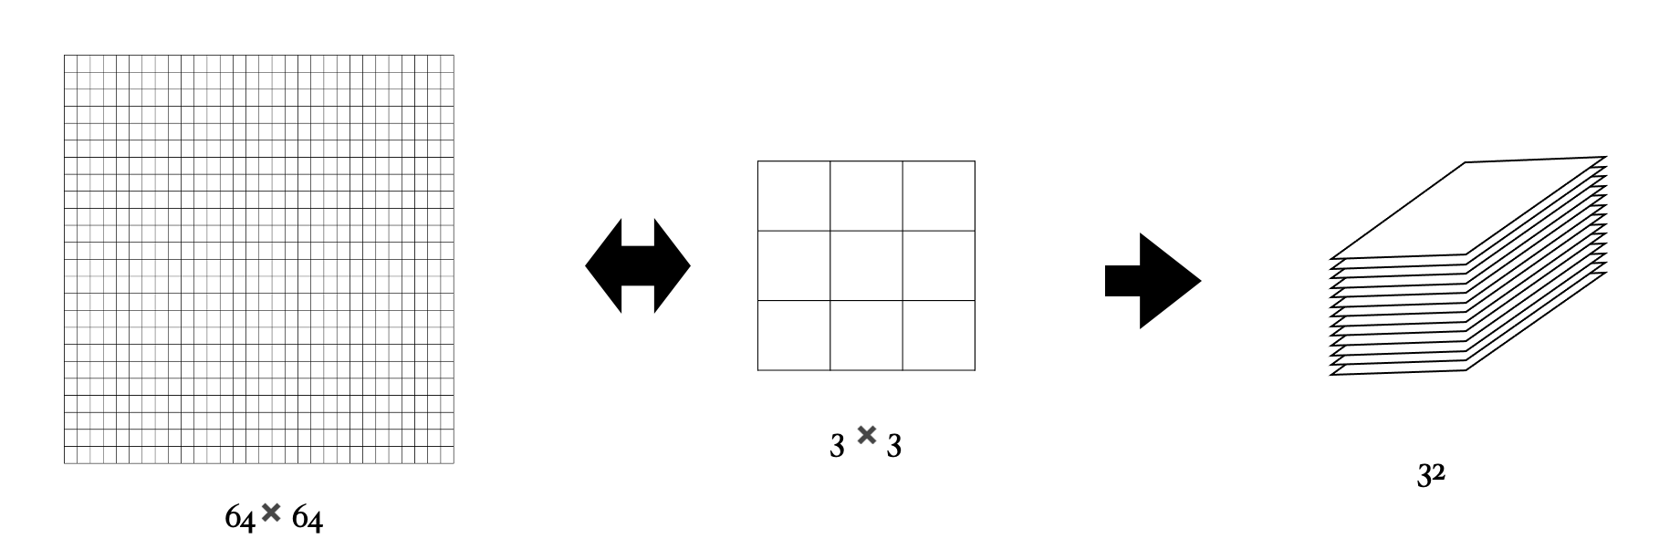
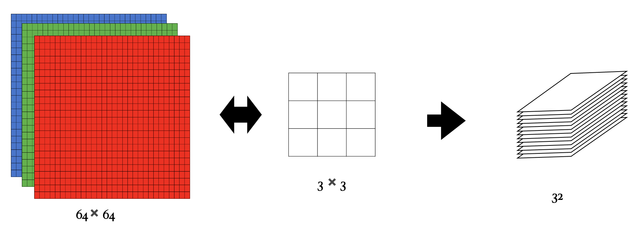
model.add(Conv2D(filters = 32,input_shape = (28, 28, 1),kernel_size = (3, 3),strides = (1, 1),padding = 'same',activation = 'relu'))
input_shape = (32, 32, 1)
白黒(1チャンネル)
0~255で黒の濃さを表現
28 × 28
input_shape = (32, 32, 3)
カラー(3チャンネル)
Ex)RGB
Red:0~255
Green:0~255
Blue:0~255
で色を表現
28 × 28

Slide 30
model.add(Conv2D(filters = 32,input_shape = (28, 28, 1),kernel_size = (3, 3),strides = (1, 1),padding = 'same',activation = 'relu'))
strides = カーネルをずらす幅
0 | 2 | 3 | 1 | 2
4 | 2 | 1 | 2 | 3
2 | 2 | 1 | 3 | 2
1 | 1 | 2 | 3 | 1
1 | 4 | 2 | 2 | 3
1 | 2 | 2
0 | 0 | 1
2 | 1 | 1
18 | 20 | 19
strides = 1
1つずつずれる
0 | 2 | 3 | 1 | 2
4 | 2 | 1 | 2 | 3
2 | 2 | 1 | 3 | 2
1 | 1 | 2 | 3 | 1
1 | 4 | 2 | 2 | 3
1 | 2 | 2
0 | 0 | 1
2 | 1 | 1
18 | 19
strides = 2
2つずつずれる

Slide 31
model.add(Conv2D(filters = 32,input_shape = (28, 28, 1),kernel_size = (3, 3),strides = (1, 1),padding = 'same',activation = 'relu'))
padding = データの端をどう扱うか
0 | 2 | 3 | 1 | 2 | 3
4 | 2 | 1 | 2 | 3 | 0
2 | 2 | 1 | 3 | 2 | 1
1 | 1 | 2 | 3 | 1 | 2
1 | 4 | 2 | 2 | 3 | 1
2 | 0 | 2 | 1 | 4 | 0
18 | 22 | 19 | 20
16 | 18 | 21 | 18
18 | 25 | 21 | 19
15 | 17 | 22 | 16
1 | 2 | 2
0 | 0 | 1
2 | 1 | 1
カーネル ( 3× 3 )
特徴マップ(4×4)
入力層 (6 × 6)
そのままだと特徴マップのサイズは入力層より小さくなる

Slide 32
model.add(Conv2D(filters = 32,input_shape = (28, 28, 1),kernel_size = (3, 3),strides = (1, 1),padding = 'same',activation = 'relu'))
model.add(Conv2D(filters = 32,input_shape = (64, 64, 1),kernel_size = (3, 3),strides = (1, 1),padding = 'same',activation = 'relu'))
入力データの周りを0で埋めてサイズを同じにする
0 | 0 | 0 | 0 | 0 | 0 | 0 | 0
0 | 0 | 2 | 3 | 1 | 2 | 3 | 0
0 | 4 | 2 | 1 | 2 | 3 | 0 | 0
0 | 2 | 2 | 1 | 3 | 2 | 1 | 0
0 | 1 | 1 | 2 | 3 | 1 | 2 | 0
0 | 1 | 4 | 2 | 2 | 3 | 1 | 0
0 | 2 | 0 | 2 | 1 | 4 | 0 | 0
0 | 0 | 0 | 0 | 0 | 0 | 0 | 0
18 | 22 | 19 | 20
16 | 18 | 21 | 18
18 | 25 | 21 | 19
15 | 17 | 22 | 16
1 | 2 | 2
0 | 0 | 1
2 | 1 | 1
カーネル ( 3× 3 )
特徴マップ(4×4)
入力層 (6 × 6)

Slide 33
model.add(Conv2D(filters = 32,input_shape = (28, 28, 1),kernel_size = (3, 3),strides = (1, 1),padding = 'same',activation = 'relu'))
入力データの周りを0で埋めてサイズを同じにする
0 | 0 | 0 | 0 | 0 | 0 | 0 | 0
0 | 0 | 2 | 3 | 1 | 2 | 3 | 0
0 | 4 | 2 | 1 | 2 | 3 | 0 | 0
0 | 2 | 2 | 1 | 3 | 2 | 1 | 0
0 | 1 | 1 | 2 | 3 | 1 | 2 | 0
0 | 1 | 4 | 2 | 2 | 3 | 1 | 0
0 | 2 | 0 | 2 | 1 | 4 | 0 | 0
0 | 0 | 0 | 0 | 0 | 0 | 0 | 0
8 | 14 | 8 | 9 | 10 | 6
10 | 18 | 22 | 19 | 20 | 13
16 | 16 | 18 | 21 | 18 | 7
14 | 18 | 25 | 21 | 19 | 11
10 | 15 | 17 | 22 | 16 | 13
10 | 15 | 13 | 16 | 10 | 5
1 | 2 | 2
0 | 0 | 1
2 | 1 | 1
カーネル ( 3× 3 )
特徴マップ(6×6)
入力層 (6 × 6)

Slide 34
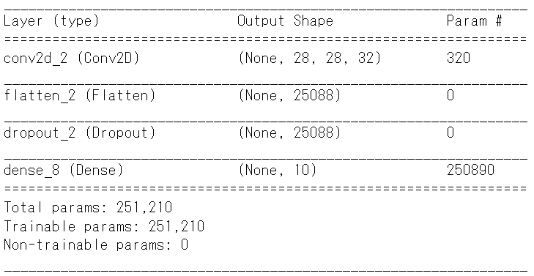
モデルの作成
from tensorflow.keras.models import Sequential
from tensorflow.keras.layers import Dense, Dropout, Conv2D, Flatten, MaxPooling2D
model = Sequential()
model.add(Conv2D(filters=32,kernel_size=(3,3), strides = (1, 1), padding='same',input_shape=(28,28,1),activation='relu'))
model.add(Flatten())
model.add(Dropout(0.5))
model.add(Dense(10,activation='softmax'))
model.compile(loss='categorical_crossentropy',optimizer='Adam',metrics=['accuracy'])
model.summary()
Flatten()は3次元を
1次元に変換する(フラットにする)
result = model.fit(x_train, y_train, epochs = 50, batch_size = 64, verbose = 1, validation_split=0.2, shuffle=True)

Slide 35
モデルの作成
from tensorflow.keras.models import Sequential
from tensorflow.keras.layers import Dense, Dropout, Conv2D, Flatten, MaxPooling2D
model = Sequential()
model.add(Conv2D(filters=32,kernel_size=(3,3), strides = (1, 1), padding='same',input_shape=(28,28,1),activation='relu'))
model.add(Flatten())
model.add(Dropout(0.5))
model.add(Dense(10,activation='softmax'))
model.compile(loss='categorical_crossentropy',optimizer='Adam',metrics=['accuracy'])
model.summary()
学習の実行
result = model.fit(x_train, y_train, epochs = 15, batch_size = 64, verbose = 1, validation_split=0.2, shuffle=True)

Slide 36
model.add(Conv2D(filters = 32,input_shape = (28, 28, 1),kernel_size = (3, 3),strides = (1, 1),padding = 'same',activation = 'relu'))
input_shape = (28, 28, 1)
白黒(1チャンネル)
28 × 28
input_shape = (28, 28, 3)
カラー(3チャンネル)
28 × 28

Slide 37
入力層がカラー(3チャンネル)の場合
カラーではそれぞれのチャンネルごとに畳み込みを行い、加算したものが1つのピクセルの
値になる。
0 | 2 | 3 | 1 | 2 | 3
4 | 2 | 1 | 2 | 3 | 0
2 | 2 | 1 | 3 | 2 | 1
1 | 1 | 2 | 3 | 1 | 2
1 | 4 | 2 | 2 | 3 | 1
2 | 0 | 2 | 1 | 4 | 0
0 | 2 | 3 | 1 | 2 | 3
4 | 2 | 1 | 2 | 3 | 0
2 | 2 | 1 | 3 | 2 | 1
1 | 1 | 2 | 3 | 1 | 2
1 | 4 | 2 | 2 | 3 | 1
2 | 0 | 2 | 1 | 4 | 0
0 | 2 | 3 | 1 | 2 | 3
4 | 2 | 1 | 2 | 3 | 0
2 | 2 | 1 | 3 | 2 | 1
1 | 1 | 2 | 3 | 1 | 2
1 | 4 | 2 | 2 | 3 | 1
2 | 0 | 2 | 1 | 4 | 0
赤の合計+ 緑の合計+ 青の合計
1 | 2 | 2
0 | 0 | 1
2 | 1 | 1
1 | 2 | 2
0 | 0 | 1
2 | 1 | 1
1 | 2 | 2
0 | 0 | 1
2 | 1 | 1
全ての和を計算する
入力層
カーネル
特徴マップ

Slide 38
入力層がカラー(3チャンネル)の場合
カラーではそれぞれのチャンネルごとに畳み込みを行い、加算したものが1つのピクセルの
値になる。
0 | 2 | 3 | 1 | 2 | 3
4 | 2 | 1 | 2 | 3 | 0
2 | 2 | 1 | 3 | 2 | 1
1 | 1 | 2 | 3 | 1 | 2
1 | 4 | 2 | 2 | 3 | 1
2 | 0 | 2 | 1 | 4 | 0
0 | 2 | 3 | 1 | 2 | 3
4 | 2 | 1 | 2 | 3 | 0
2 | 2 | 1 | 3 | 2 | 1
1 | 1 | 2 | 3 | 1 | 2
1 | 4 | 2 | 2 | 3 | 1
2 | 0 | 2 | 1 | 4 | 0
0 | 2 | 3 | 1 | 2 | 3
4 | 2 | 1 | 2 | 3 | 0
2 | 2 | 1 | 3 | 2 | 1
1 | 1 | 2 | 3 | 1 | 2
1 | 4 | 2 | 2 | 3 | 1
2 | 0 | 2 | 1 | 4 | 0
赤の合計+ 緑の合計+ 青の合計 | 赤の合計+ 緑の合計+ 青の合計
1 | 2 | 2
0 | 0 | 1
2 | 1 | 1
1 | 2 | 2
0 | 0 | 1
2 | 1 | 1
1 | 2 | 2
0 | 0 | 1
2 | 1 | 1
全ての和を計算する
入力層
カーネル
特徴マップ

Slide 39
入力層がカラー(3チャンネル)の場合
カラーではそれぞれのチャンネルごとに畳み込みを行い、加算したものが1つのピクセルの
値になる。
0 | 2 | 3 | 1 | 2 | 3
4 | 2 | 1 | 2 | 3 | 0
2 | 2 | 1 | 3 | 2 | 1
1 | 1 | 2 | 3 | 1 | 2
1 | 4 | 2 | 2 | 3 | 1
2 | 0 | 2 | 1 | 4 | 0
0 | 2 | 3 | 1 | 2 | 3
4 | 2 | 1 | 2 | 3 | 0
2 | 2 | 1 | 3 | 2 | 1
1 | 1 | 2 | 3 | 1 | 2
1 | 4 | 2 | 2 | 3 | 1
2 | 0 | 2 | 1 | 4 | 0
0 | 2 | 3 | 1 | 2 | 3
4 | 2 | 1 | 2 | 3 | 0
2 | 2 | 1 | 3 | 2 | 1
1 | 1 | 2 | 3 | 1 | 2
1 | 4 | 2 | 2 | 3 | 1
2 | 0 | 2 | 1 | 4 | 0
赤の合計+ 緑の合計+ 青の合計 | 赤の合計+ 緑の合計+ 青の合計 | 赤の合計+ 緑の合計+ 青の合計
1 | 2 | 2
0 | 0 | 1
2 | 1 | 1
1 | 2 | 2
0 | 0 | 1
2 | 1 | 1
1 | 2 | 2
0 | 0 | 1
2 | 1 | 1
全ての和を計算する
入力層
カーネル
特徴マップ

Slide 40
入力層がカラー(3チャンネル)の場合
カラーではそれぞれのチャンネルごとに畳み込みを行い、加算したものが1つのピクセルの
値になる。
0 | 2 | 3 | 1 | 2 | 3
4 | 2 | 1 | 2 | 3 | 0
2 | 2 | 1 | 3 | 2 | 1
1 | 1 | 2 | 3 | 1 | 2
1 | 4 | 2 | 2 | 3 | 1
2 | 0 | 2 | 1 | 4 | 0
0 | 2 | 3 | 1 | 2 | 3
4 | 2 | 1 | 2 | 3 | 0
2 | 2 | 1 | 3 | 2 | 1
1 | 1 | 2 | 3 | 1 | 2
1 | 4 | 2 | 2 | 3 | 1
2 | 0 | 2 | 1 | 4 | 0
0 | 2 | 3 | 1 | 2 | 3
4 | 2 | 1 | 2 | 3 | 0
2 | 2 | 1 | 3 | 2 | 1
1 | 1 | 2 | 3 | 1 | 2
1 | 4 | 2 | 2 | 3 | 1
2 | 0 | 2 | 1 | 4 | 0
赤の合計+ 緑の合計+ 青の合計 | 赤の合計+ 緑の合計+ 青の合計 | 赤の合計+ 緑の合計+ 青の合計 | 赤の合計+ 緑の合計+ 青の合計
赤の合計+ 緑の合計+ 青の合計 | 赤の合計+ 緑の合計+ 青の合計 | 赤の合計+ 緑の合計+ 青の合計 | 赤の合計+ 緑の合計+ 青の合計
赤の合計+ 緑の合計+ 青の合計 | 赤の合計+ 緑の合計+ 青の合計 | 赤の合計+ 緑の合計+ 青の合計 | 赤の合計+ 緑の合計+ 青の合計
赤の合計+ 緑の合計+ 青の合計 | 赤の合計+ 緑の合計+ 青の合計 | 赤の合計+ 緑の合計+ 青の合計 | 赤の合計+ 緑の合計+ 青の合計
1 | 2 | 2
0 | 0 | 1
2 | 1 | 1
1 | 2 | 2
0 | 0 | 1
2 | 1 | 1
1 | 2 | 2
0 | 0 | 1
2 | 1 | 1
全ての和を計算する
入力層
カーネル
特徴マップ

Slide 41
入力層がカラー(3チャンネル)の場合
カラーではそれぞれのチャンネルごとに畳み込みを行い、加算したものが1つのピクセルの
値になる。
0 | 2 | 3 | 1 | 2 | 3
4 | 2 | 1 | 2 | 3 | 0
2 | 2 | 1 | 3 | 2 | 1
1 | 1 | 2 | 3 | 1 | 2
1 | 4 | 2 | 2 | 3 | 1
2 | 0 | 2 | 1 | 4 | 0
0 | 2 | 3 | 1 | 2 | 3
4 | 2 | 1 | 2 | 3 | 0
2 | 2 | 1 | 3 | 2 | 1
1 | 1 | 2 | 3 | 1 | 2
1 | 4 | 2 | 2 | 3 | 1
2 | 0 | 2 | 1 | 4 | 0
３チャンネルであっても出力される特徴マップの枚数はfilters=~~の数になる
カラーならinput_shape=(縦,横,3)にするだけで手順は変わらない
0 | 2 | 3 | 1 | 2 | 3
4 | 2 | 1 | 2 | 3 | 0
2 | 2 | 1 | 3 | 2 | 1
1 | 1 | 2 | 3 | 1 | 2
1 | 4 | 2 | 2 | 3 | 1
2 | 0 | 2 | 1 | 4 | 0
赤の合計+ 緑の合計+ 青の合計 | 赤の合計+ 緑の合計+ 青の合計 | 赤の合計+ 緑の合計+ 青の合計 | 赤の合計+ 緑の合計+ 青の合計
赤の合計+ 緑の合計+ 青の合計 | 赤の合計+ 緑の合計+ 青の合計 | 赤の合計+ 緑の合計+ 青の合計 | 赤の合計+ 緑の合計+ 青の合計
赤の合計+ 緑の合計+ 青の合計 | 赤の合計+ 緑の合計+ 青の合計 | 赤の合計+ 緑の合計+ 青の合計 | 赤の合計+ 緑の合計+ 青の合計
赤の合計+ 緑の合計+ 青の合計 | 赤の合計+ 緑の合計+ 青の合計 | 赤の合計+ 緑の合計+ 青の合計 | 赤の合計+ 緑の合計+ 青の合計
1 | 2 | 2
0 | 0 | 1
2 | 1 | 1
全ての和を計算する
入力層
カーネル
特徴マップ

Slide 42
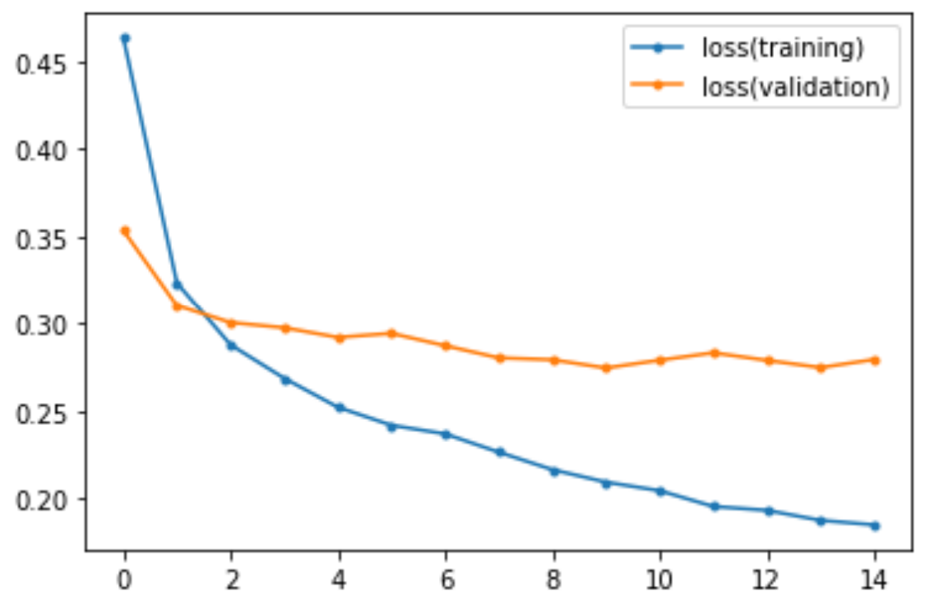
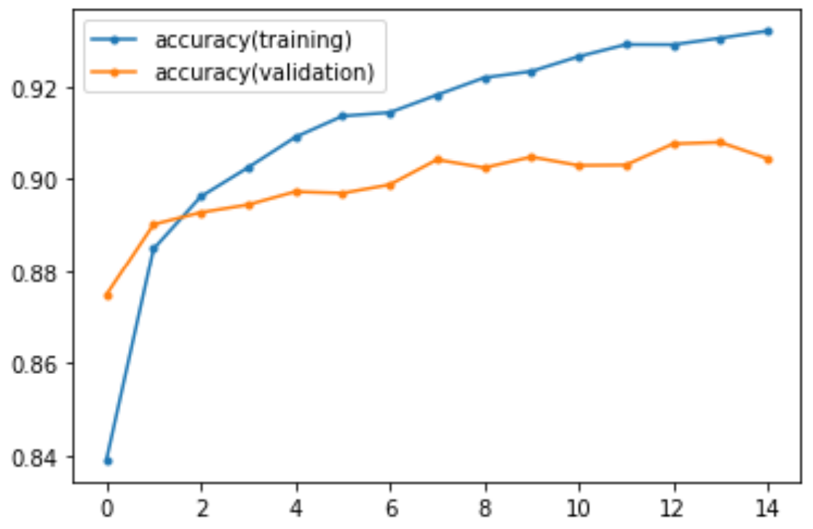
import matplotlib.pyplot as plt
plt.plot(result.history['accuracy'], marker='.', label='accuracy
plt.plot(result.history['val_accuracy'], marker='.', label=‘val_accuracy’)
plt.legend()
plt.show()
plt.plot(result.history['loss'], marker='.', label='loss’)
plt.plot(result.history['val_loss'], marker='.', label=‘val_loss’)
plt.legend()
plt.show()
Epoch=15

Slide 43
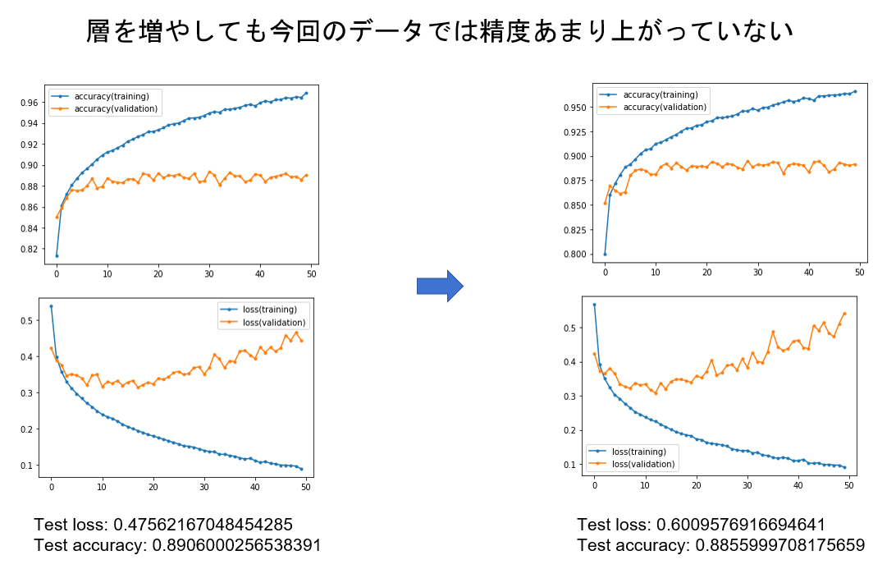
score = model.evaluate(x_test, y_test)
print('Test loss:',score[0])
print('Test accuracy:',score[1])
Epoch=15
Test loss: 0.2920217216014862
Test accuracy: 0.8999000191688538
既にMLPよりも精度が良いことが分かる
MLP（前回のスライド）

Slide 44
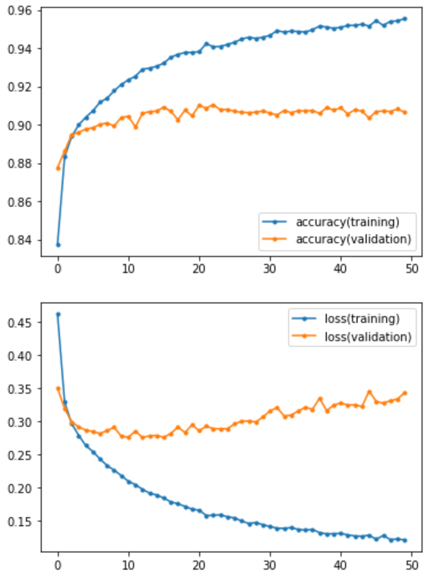
score = model.evaluate(x_test, y_test)
print('Test loss:',score[0])
print('Test accuracy:',score[1])
Epoch=50
Test loss: 0.34445714950561523
Test accuracy: 0.9031999707221985
既にMLPよりも精度が良いことが分かる
MLP（前回のスライド）

Slide 45
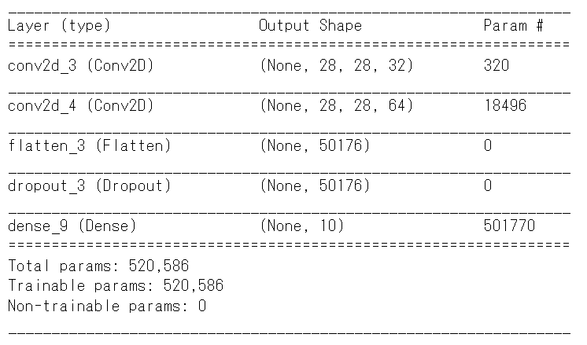
畳み込み層の追加
from tensorflow.keras.models import Sequential
from tensorflow.keras.layers import Dense, Dropout, Conv2D, Flatten, MaxPooling2D
model = Sequential()
model.add(Conv2D(filters=32,kernel_size=(3,3),
padding='same',input_shape=(28,28,1),activation='relu’))
model.add(Conv2D(filters=64,kernel_size=(3,3), strides = (1, 1),
padding='same', activation='relu’))
model.add(Flatten())
model.add(Dropout(0.5))
model.add(Dense(10,activation='softmax’))
model.compile(loss='categorical_crossentropy',optimizer='Adam',metrics=['accuracy'])
model.summary()

Slide 46
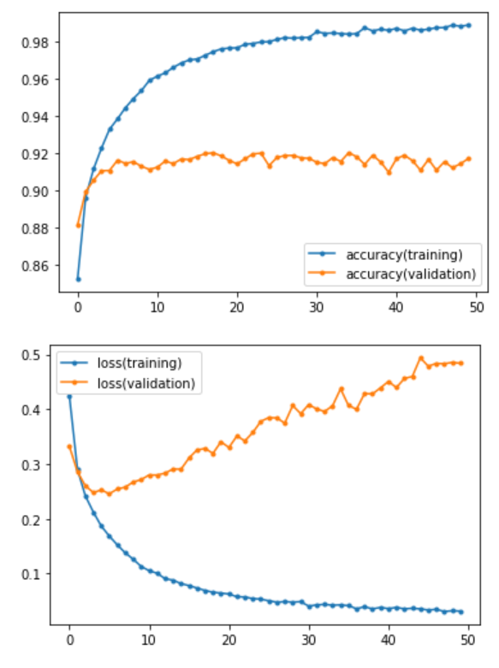
畳み込み層の追加
Test loss: 0.34445714950561523
Test accuracy: 0.9031999707221985
Test loss: 0.4930589497089386
Test accuracy: 0.9175000190734863

Slide 47
プーリング層の追加
from tensorflow.keras.models import Sequential
from tensorflow.keras.layers import Dense, Dropout, Conv2D, Flatten, MaxPooling2D
model = Sequential()
model.add(Conv2D(filters=32,kernel_size=(3,3),
padding='same',input_shape=(28,28,1),activation='relu’))
model.add(Conv2D(filters=64,kernel_size=(3,3), strides = (1, 1),
padding='same', activation='relu’))
model.add(MaxPooling2D(pool_size=(2,2)))
model.add(Flatten())
model.add(Dropout(0.5))
model.add(Dense(10,activation='softmax’))
model.compile(loss='categorical_crossentropy',optimizer='Adam',metrics=['accuracy'])
model.summary()

Slide 48
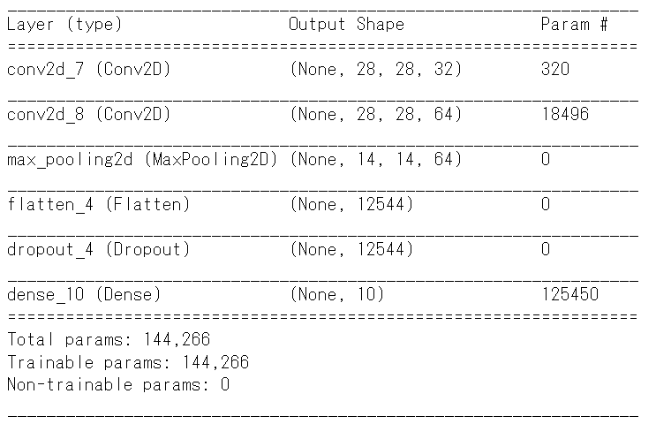
プーリング層の追加
from tensorflow.keras.models import Sequential
from tensorflow.keras.layers import Dense, Dropout, Conv2D, Flatten, MaxPooling2D
model = Sequential()
model.add(Conv2D(filters=32,kernel_size=(3,3),
padding='same',input_shape=(28,28,1),activation='relu’))
model.add(Conv2D(filters=64,kernel_size=(3,3), strides = (1, 1),
padding='same', activation='relu’))
model.add(MaxPooling2D(pool_size=(2,2)))
model.add(Flatten())
model.add(Dropout(0.5))
model.add(Dense(10,activation='softmax’))
model.compile(loss='categorical_crossentropy',optimizer='Adam',metrics=['accuracy'])
model.summary()

Slide 49
プーリング層
データを縮小する方法
マックスプーリング：入力データを小さな領域に分割し、各領域の最大値をとってくることで、データを縮小する。
3 | 4 | 5 | 6
1 | 2 | 3 | 4
-1 | 3 | 0 | 3
2 | 2 | 5 | 2
4 | 6
3 | 5

Slide 50
プーリング層
データを縮小する方法
平均プーリング：入力データを小さな領域に分割し、各領域の平均値をとってくることで、データを縮小する。
3 | 4 | 5 | 6
1 | 2 | 3 | 4
-1 | 3 | 0 | 3
2 | 2 | 5 | 2
(3 + 4 + 1 + 2) / 4 = 2.5 | (5 + 6 + 3 + 4) / 4 = 4.5
((-1) + 3 + 2 + 2) / 4 = 1.5 | (0 + 3 + 5 + 2) / 4 = 2.5

Slide 51
パラメータの数
畳み込み層のパラメータの数：
(カーネルのサイズ×前の層のチャンネル(or特徴マップ)数+1)×特徴マップ数
入力
畳み込み
全結合
出力
畳み込み層 ((3×3)×1+1)×32=320
出力層 (25088+1)×10=250890
3×3のカーネルが入力層の数だけ
ある。それにバイアスを足したものが
32個の特徴マップだけパラメータがある

Slide 52
パラメータの数
入力
畳み込み
畳み込み
プーリング
全結合
出力
畳み込み層1 ((3×3)×1+1)×32=320
畳み込み層2 ((3×3)×32+1)×64=18496
出力層 (12544+1)×10=125450
画像のサイズに影響しない

Slide 53
MLPでは画像サイズを１次元にして入力する→画像サイズ分の重みが存在
255
255
w1
197
255
197
255
w2
255
μ
h
255
125
255
197
255
197
255
123
・
・
・
μ
h
255
125
255
165
255
197
255
197
255
μ
h
125
255
197
wn
255
197
255
255
255
サイズが大きいほど調整する重みが増えてしまう

Slide 54
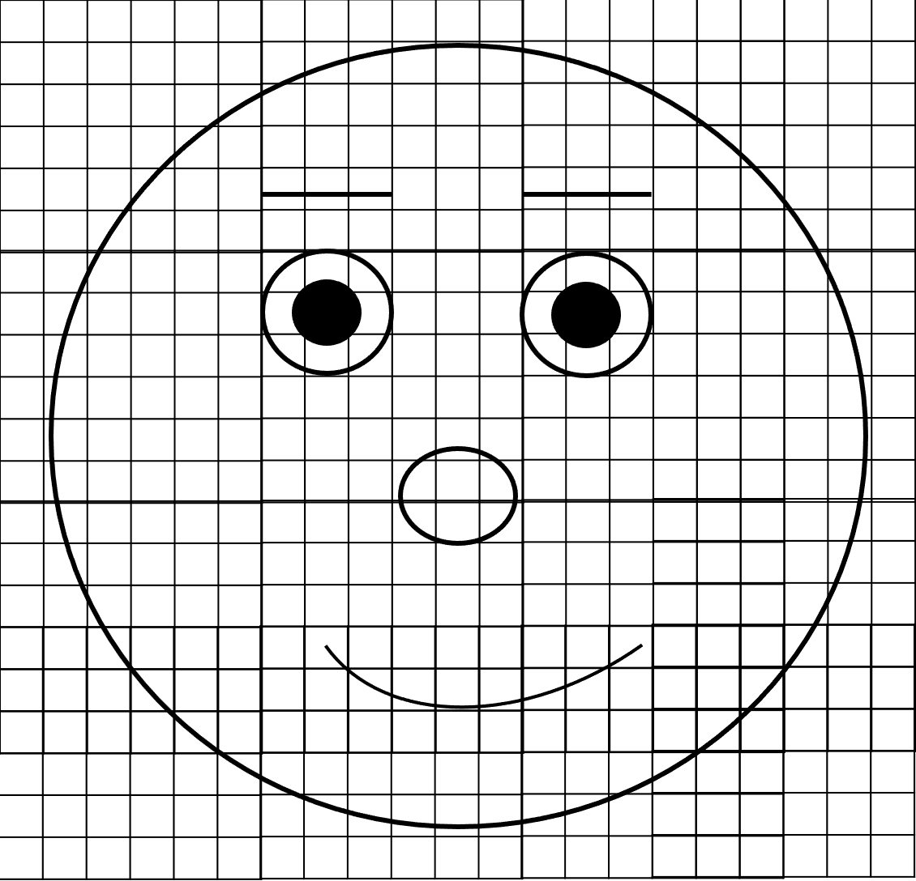
畳み込み層は何をしているのか
カーネル≒認識パターン
複数のパターンを使って入力画像の特徴を抽出していく作業

Slide 55
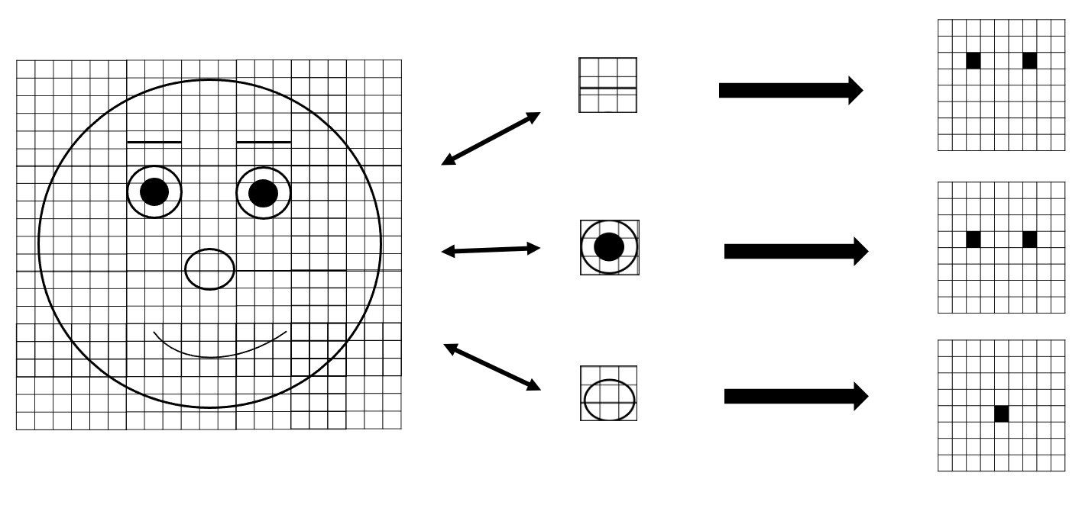
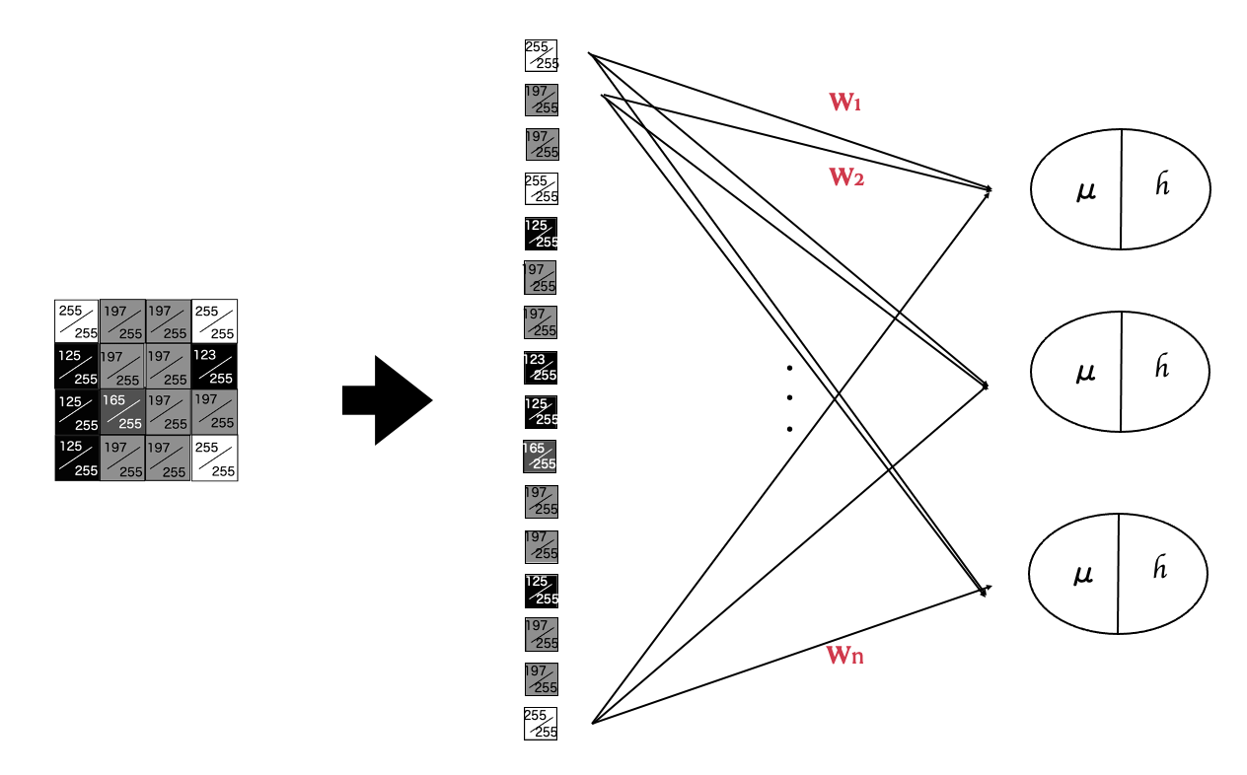
MLPは画像を1次元にしてしまうので、画像の特徴を失ってしまう
CNNは画像の特徴を保存したまま、特徴を抽出するように学習する

Slide 56
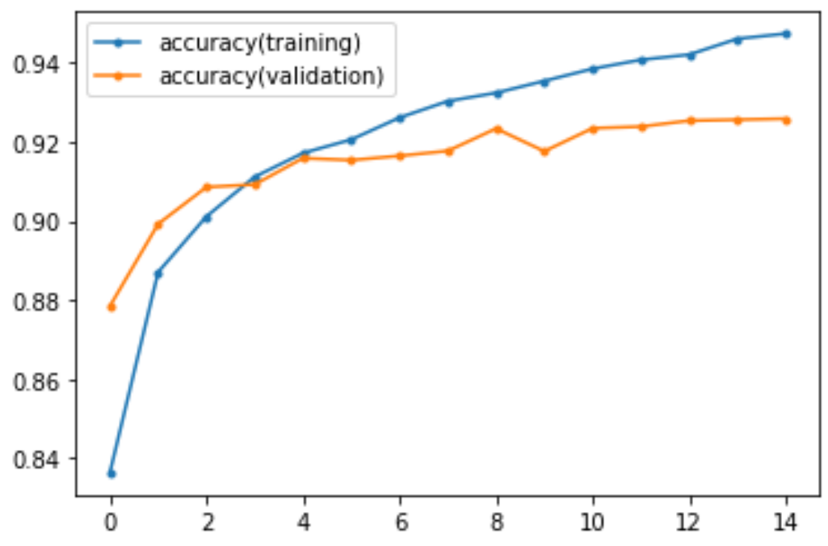
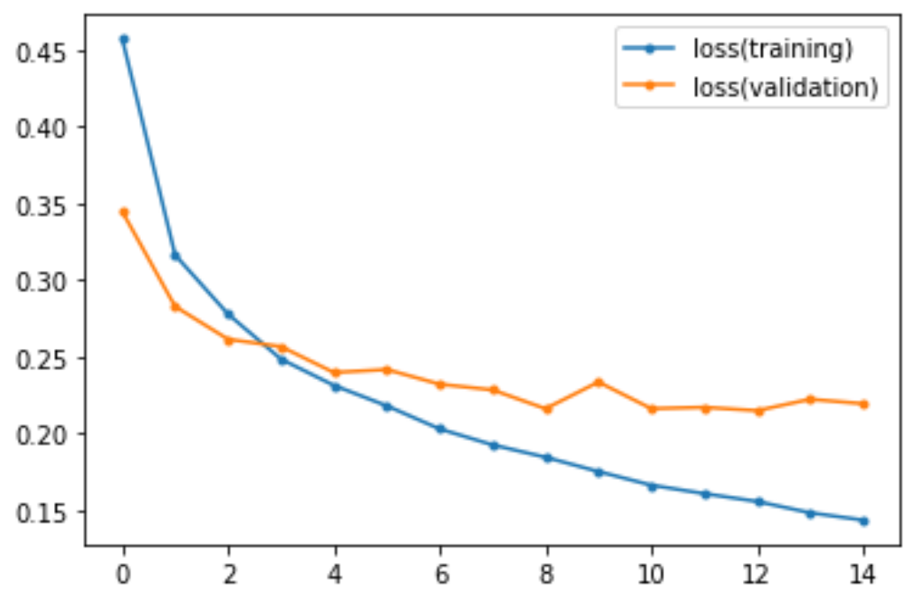
Epochs=15
Test loss: 0.2920217216014862
Test accuracy: 0.8999000191688538
Test loss: 0.23001757264137268
Test accuracy: 0.9223999977111816

Slide 57
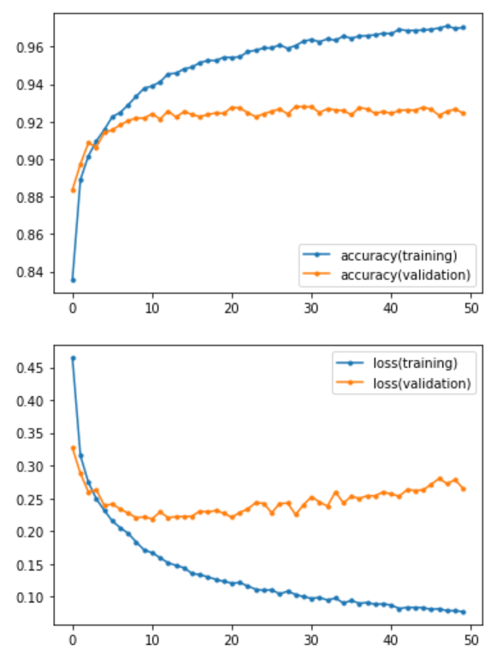
Epochs=50
Test loss: 0.4930589497089386
Test accuracy: 0.9175000190734863
Test loss: 0.2698012888431549
Test accuracy: 0.9247000217437744

Slide 58
from tensorflow.keras.models import Sequential
from tensorflow.keras.layers import Dense, Dropout, Conv2D, Flatten, MaxPooling2D
model = Sequential()
model.add(Conv2D(filters=32,kernel_size=(3,3),padding='same',input_shape=(28,28,1),activation='relu'))
model.add(Conv2D(filters=64,kernel_size=(3,3),padding='same',activation='relu'))
model.add(MaxPooling2D(pool_size=(2,2)))
model.add(Dropout(0.5))
model.add(Conv2D(filters=64,kernel_size=(3,3), strides = (1, 1), padding='same', activation='relu'))
model.add(Conv2D(filters=128,kernel_size=(3,3), strides = (1, 1), padding='same',activation='relu'))
model.add(MaxPooling2D(pool_size=(2,2)))
model.add(Dropout(0.5))
model.add(Flatten())
model.add(Dropout(0.5))
model.add(Dense(10,activation='softmax'))
model.compile(loss='categorical_crossentropy',optimizer='Adam',metrics=['accuracy'])
model.summary()
result = model.fit(x_train, y_train, epochs = 50, batch_size = 256, verbose = 1, validation_split=0.2, shuffle=True)

Slide 59
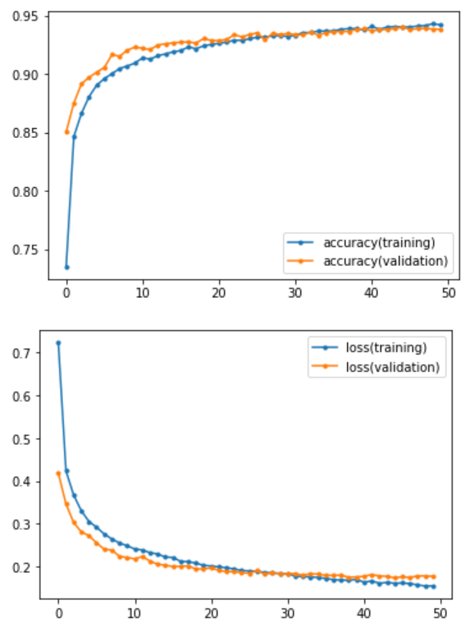
Test loss: 0.2698012888431549
Test accuracy: 0.9247000217437744
Test loss: 0.19490012526512146
Test accuracy: 0.9326000213623047

Slide 60
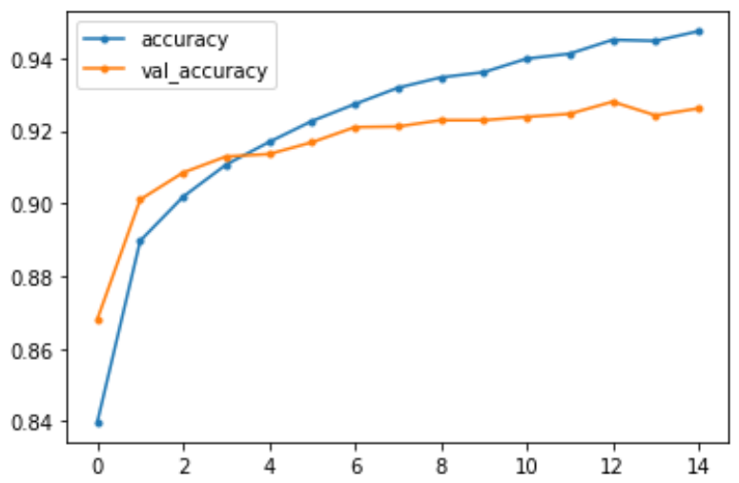
課題
FASHION-MNISTではなく、MNISTでCNNを実践して下さい
学習結果の正解率の図を添付してください
(spyderの保存アイコンから図を保存すること)
・畳み込み層とプーリング層を2つ以上いれること
・Dropout()をいれること
test用データのうち、自分の学籍番号下4桁+10番目の画像の予測結果(数字とその確率)を示しなさい
Ex) 〇〇〇〇2015 → 2025番目

